Slide 1

WEB SERVICE
Pemrograman Platform Khusus
Politeknik Statistika STIS

Slide 2
Web Service
metode komunikasi antara dua perangkat lunak melalui jaringan untuk berbagi data dan fungsionalitas tanpa mengkhawatirkan perbedaan platform atau bahasa pemrograman.

Slide 3
Why Web Service?
Your application can publish its function or message to the rest of the world
Server A
Web Service
transfer(x,y)
Client B
Mobile App
use transfer(x,y)
www
Pemrograman Platform Khusus - Politeknik Statistika STIS, 2022

Slide 4
Manfaat Web Service
Interoperabilitas
Memungkinkan aplikasi yang berbeda dibangun dengan teknologi yang berbeda untuk berkomunikasi secara efektif.
Reusabilitas
Fungsi-fungsi atau layanan web tertentu dapat digunakan kembali oleh berbagai aplikasi.
Skalabilitas
Web service dapat ditingkatkan kinerjanya dengan menambahkan lebih banyak sumber daya.
Pemeliharaan yang Mudah
Perubahan pada web service tidak akan mempengaruhi aplikasi yang menggunakannya jika antarmuka tetap konsisten.
Pemrograman Platform Khusus - Politeknik Statistika STIS, 2022

Slide 5
Arsitektur Web Service
Service Description
Communication Protocol
Server
Client
Data Store
response
www
Service Logic
request
Security Concern
Format Data Exchange
Pemrograman Platform Khusus - Politeknik Statistika STIS, 2022

Slide 6
Arsitektur Web Service
Client
Aplikasi atau komponen yang membutuhkan data atau layanan dari server.
Melakukan permintaan ke server untuk mendapatkan informasi atau menjalankan suatu operasi.
Server
Tempat layanan web dijalankan, bisa berupa server fisik atau infrastruktur cloud.
Menerima permintaan dari client, memprosesnya, dan mengirimkan respons kembali.
Pemrograman Platform Khusus - Politeknik Statistika STIS, 2022

Slide 7
Arsitektur Web Service
Service Logic
Inti dari layanan web yang mengimplementasikan fungsionalitas bisnis.
Fungsi-fungsi ini mungkin termasuk mengambil data dari data store, melakukan perhitungan, atau menjalankan operasi bisnis lainnya.
Data Store
Tempat yang diperlukan oleh layanan web untuk menyimpan data.
Dapat berupa basis data, penyimpanan berkas, atau sistem lain yang menyimpan data.
Pemrograman Platform Khusus - Politeknik Statistika STIS, 2022

Slide 8
Arsitektur Web Service
Communication Protocol
Aturan yang digunakan oleh klien dan server untuk berkomunikasi.
Dalam konteks web service, protokol seperti HTTP (untuk REST) atau SOAP digunakan untuk mengirim permintaan dan menerima respons.
Format Data Exchange
Cara data dikemas dan diurai saat dikirim antara klien dan server.
Dalam web service, format data yang umum digunakan termasuk XML (untuk SOAP) atau JSON (untuk REST).
Pemrograman Platform Khusus - Politeknik Statistika STIS, 2022

Slide 9
Arsitektur Web Service
Service Description
Berisi informasi tentang layanan yang tersedia di server, termasuk operasi yang didukung, parameter yang diperlukan, dan format respons yang diharapkan.
Biasanya diwakili dengan dokumen seperti WSDL (Web Services Description Language) untuk SOAP atau definisi jalur endpoint untuk REST.
Security Concern
Web service sering melibatkan aspek keamanan untuk melindungi data sensitif dan menjaga integritas layanan.
Keamanan mencakup autentikasi, enkripsi, otorisasi, dan langkah-langkah keamanan lainnya.
Pemrograman Platform Khusus - Politeknik Statistika STIS, 2022

Slide 10
Jenis Web Service
JSON-RPC dan XML-RPC
Protokol ringan untuk pemanggilan fungsi-prosedur jarak jauh menggunakan JSON atau XML sebagai format pertukaran data.
SOAP (Simple Object Access Protocol)
Menggunakan protokol XML untuk pertukaran pesan dan sering digunakan dalam skenario yang kompleks dan keamanan tinggi.
REST (Representational State Transfer)
Berbasis arsitektur HTTP, menggunakan metode HTTP seperti GET, POST, PUT, DELETE untuk berinteraksi dengan sumber daya (resource) yang direpresentasikan dalam URL.
Pemrograman Platform Khusus - Politeknik Statistika STIS, 2022

Slide 11
Jenis Web Service
GraphQL
Bahasa query untuk API yang memungkinkan klien untuk meminta data secara tepat sesuai kebutuhan, menghindari over-fetching atau under-fetching data.
WebSocket
Protokol komunikasi dua arah yang kontinu antara klien dan server, cocok untuk aplikasi real-time seperti obrolan dan notifikasi.
Pemrograman Platform Khusus - Politeknik Statistika STIS, 2022

Slide 12
Remote Procedure Call (RPC)

Slide 13
Remote Procedure Call - RPC
Remote Procedure Call (RPC) adalah konsep dalam pemrograman di mana sebuah program (klien) dapat memanggil fungsi atau prosedur yang berada di dalam program yang berjalan pada komputer yang berbeda (server) melalui jaringan atau komunikasi jarak jauh.
Ide utama dari RPC adalah membuat pemanggilan fungsi atau prosedur di komputer jarak jauh terasa seperti pemanggilan lokal di dalam program klien.
Dalam RPC, program klien dan server dapat berjalan pada mesin yang berbeda dan mungkin berbeda dalam bahasa pemrograman atau platform.
RPC menyediakan abstraksi yang memungkinkan pemanggilan fungsi dijalankan pada mesin yang berbeda seperti layaknya memanggil fungsi lokal.
Pemrograman Platform Khusus - Politeknik Statistika STIS, 2022

Slide 14
JSON-RPC
JSON-RPC (JSON Remote Procedure Call): protokol ringan untuk pemanggilan fungsi-prosedur jarak jauh (remote procedure call) menggunakan JSON (JavaScript Object Notation) sebagai format pertukaran data.
JSON-RPC memungkinkan aplikasi untuk berkomunikasi melalui jaringan dengan memanggil fungsi atau prosedur yang berada di server secara jarak jauh, dan menerima respons dalam bentuk JSON.
Pemrograman Platform Khusus - Politeknik Statistika STIS, 2022

Slide 15
Komponen JSON-RPC
Metode (Method):
Metode adalah nama fungsi atau prosedur yang ingin dipanggil di server. Ini mengidentifikasi tindakan tertentu yang akan dijalankan.
Parameter (Parameters):
Parameter adalah data yang diperlukan oleh metode untuk menjalankan operasi yang diinginkan. Ini bisa berupa nilai tunggal atau objek kompleks dalam format JSON.
ID Transaksi (Transaction ID):
Setiap permintaan JSON-RPC memiliki ID transaksi yang unik. ID ini digunakan untuk memetakan permintaan dengan respons yang sesuai. Ini memungkinkan klien untuk mengenali hasil yang berkaitan dengan permintaan tertentu.
Versi (Version):
JSON-RPC mendukung beberapa versi protokol. Versi ini ditentukan dalam setiap permintaan untuk mengidentifikasi versi protokol yang digunakan.
Pemrograman Platform Khusus - Politeknik Statistika STIS, 2022

Slide 16
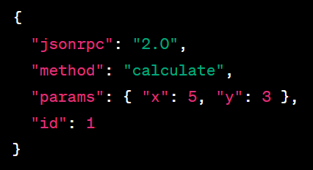
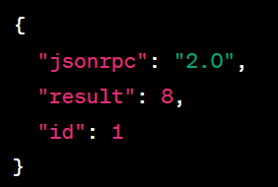
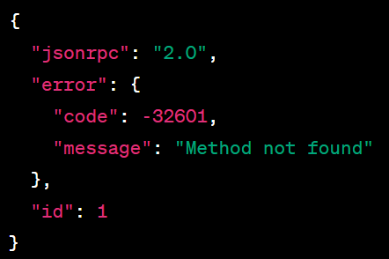
Contoh Request JSON-RPC:
Contoh Response JSON-RPC Berhasil:
Contoh Response JSON-RPC Gagal:
Pemrograman Platform Khusus - Politeknik Statistika STIS, 2022

Slide 17
XML-RPC
XML-RPC (XML Remote Procedure Call) adalah protokol sederhana yang digunakan untuk pemanggilan fungsi-prosedur jarak jauh menggunakan XML sebagai format pertukaran data.
XML-RPC memungkinkan aplikasi di berbagai platform untuk berkomunikasi melalui jaringan dengan memanggil fungsi atau prosedur yang ada di server secara jarak jauh dan menerima respons dalam format XML.
Pemrograman Platform Khusus - Politeknik Statistika STIS, 2022

Slide 18
Komponen XML-RPC
Metode (Method):
Metode adalah nama fungsi atau prosedur yang ingin dipanggil di server. Ini mendefinisikan tindakan yang akan dijalankan.
Parameter (Parameters):
Parameter adalah data yang diperlukan oleh metode untuk menjalankan operasi yang diinginkan. Parameter ini dienkapsulasi dalam elemen-elemen XML.
Respons (Response):
Respons adalah data yang dikirimkan kembali oleh server setelah pemanggilan metode selesai dieksekusi. Ini juga berupa dokumen XML yang berisi hasil atau informasi yang relevan.
ID Transaksi (Transaction ID):
Setiap permintaan XML-RPC memiliki ID transaksi yang unik. Ini digunakan untuk memetakan permintaan dengan respons yang sesuai. Ini memungkinkan klien untuk mengenali hasil yang berkaitan dengan permintaan tertentu.
Pemrograman Platform Khusus - Politeknik Statistika STIS, 2022

Slide 19
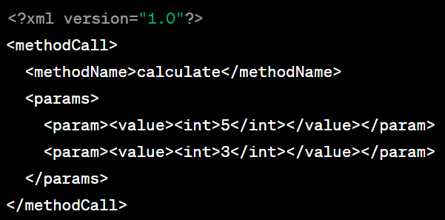
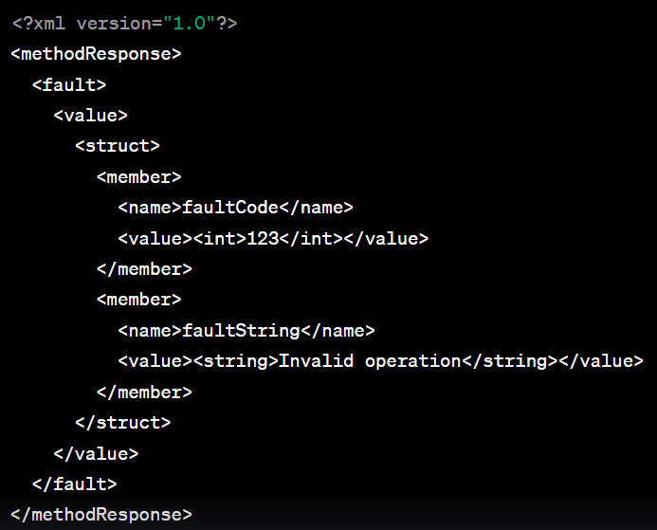
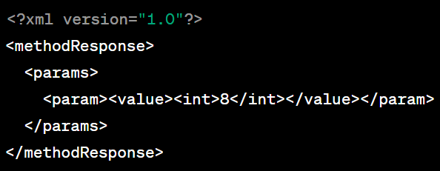
Contoh Request XML-RPC:
Contoh Response XML-RPC Gagal:
Contoh Response XML-RPC Berhasil:
Pemrograman Platform Khusus - Politeknik Statistika STIS

Slide 20
Any questions?
Pemrograman Platform Khusus
Politeknik Statistika STIS

Slide 21

Contoh Implementasi RPC
Modul 2 Praktikum

